Slide 1
Анализируем ФПУ: делаем правильный выбор
Предметная линия «Окружающий мир»

Slide 2



ОКРУЖАЮЩИЙ МИР
№ ФПУ | Авторы | Название учебника | Классы | УМК
1.1.4.1.3.1 - 1.1.4.1.3.4 | Плешаков А.А., Крючкова Е.А. | Окружающий мир (в 2 частях) | 1, 2, 3, 4 | Школа России
1.1.4.1.4.1 - 1.1.4.1.4.4 | Плешаков А.А., Новицкая М.Ю. | Окружающий мир (в 2 частях) | 1, 2, 3, 4 | Перспектива
Плешаков А.А. (1-4) (Школа России)
Плешаков А.А., Новицкая М.Ю. (1-4) (Перспектива)

Slide 3
ОКРУЖАЮЩИЙ МИР Альтернатива учебников, исключенных из ФПУ
Исключенные из ФПУ учебники
Альтернатива
Окружающий мир. Плешаков А.А. (1-4) (Школа России)
Система заданий направлена на формирование универсальных учебных действий, в том числе работа с научно-познавательными текстами, развитие экологического мышления, творческих способностей, познавательного интереса, усвоение ключевых понятий.
Инструментарий для организации проектной и учебно-исследовательской деятельности, развития рефлексивно-оценочных умений.
Окружающий мир. Ивченкова Г.Г., Потапов И.В. и др. (1-4) (Астрель)
Окружающий мир. Плешаков А.А., Новицкая М.Ю. (1-4) (Перспектива)
Целостная картина окружающего мира формируется на основе познания концептов "культура", "природа", "человек".
Единство естественнонаучного и культурологического, социально-гуманитарного подходов к экологической проблематике с точки зрения ответственности и нравственности человека по отношению к природе.
Введение духовно-нравственных ориентиров в соответствии с ценностями отечественной и мировой культуры.
Информационно-познавательная направленность курса.
Коммуникативный подход.
Окружающий мир. Федотова О.Н. и др. (1-4)* (Академкнига/Учебник)

Slide 4

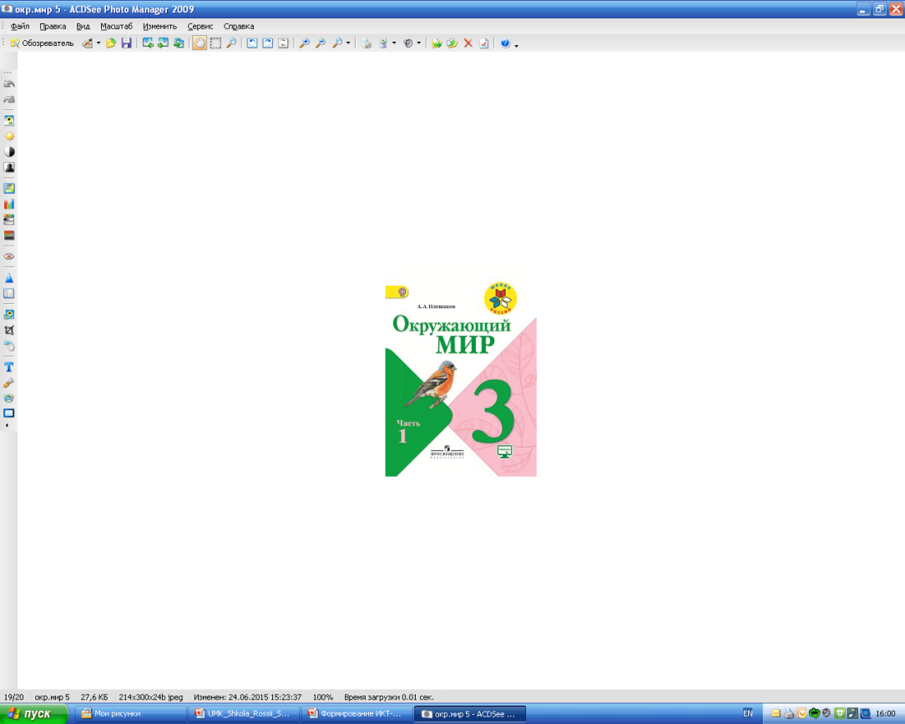
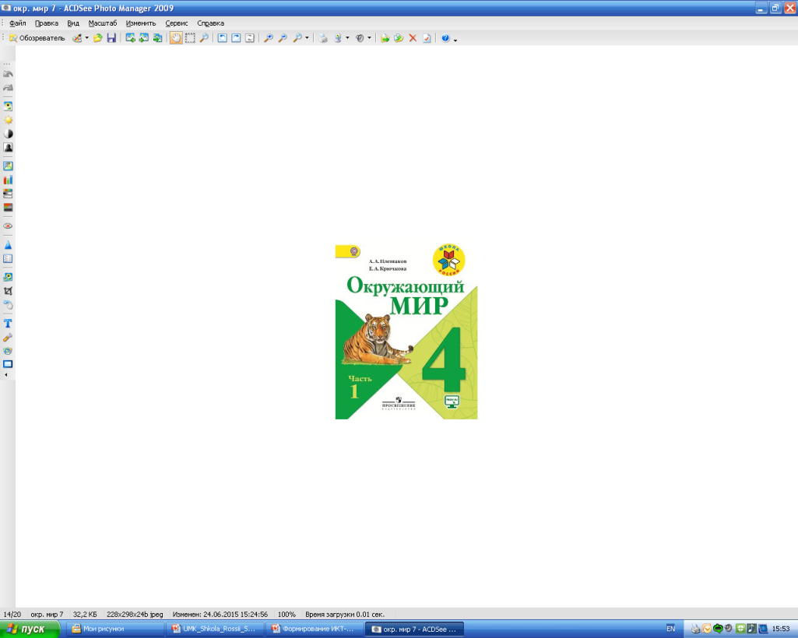
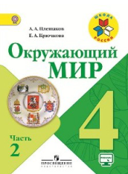

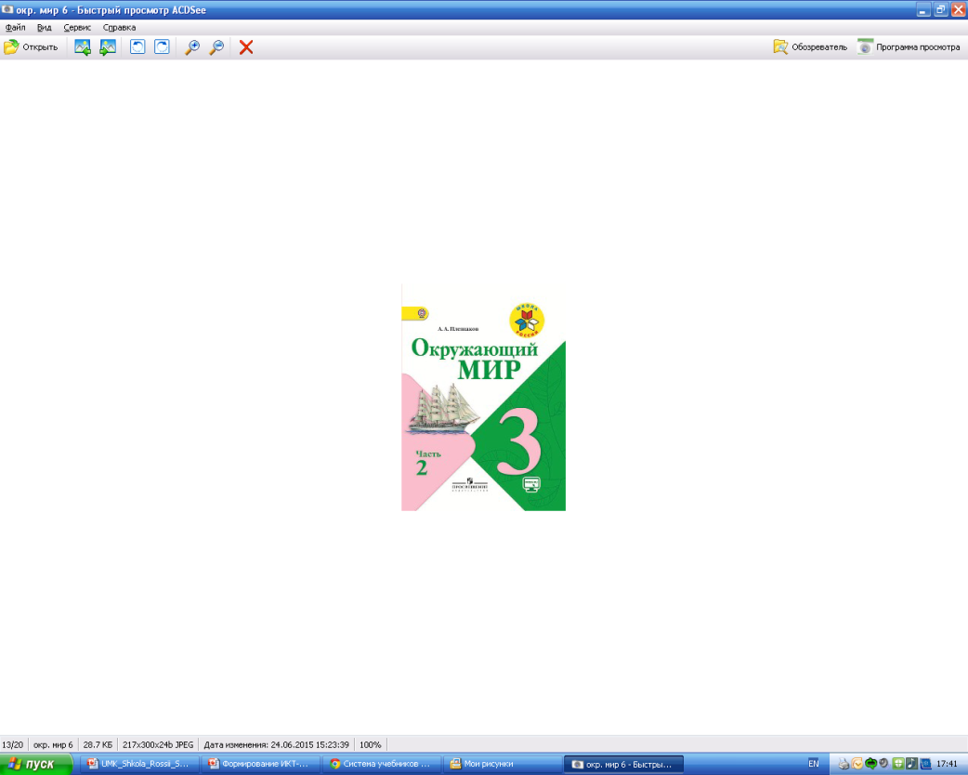


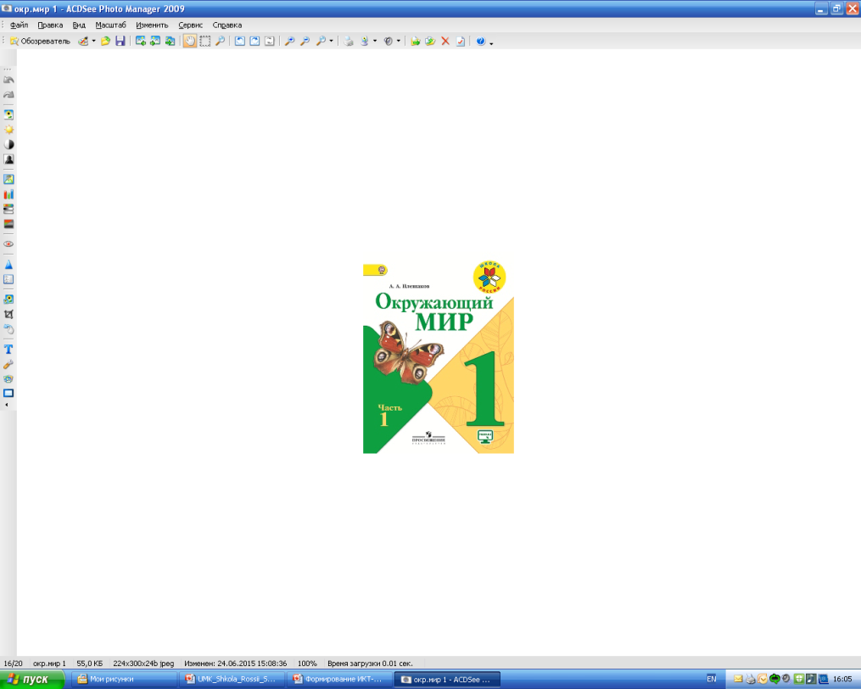
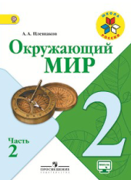


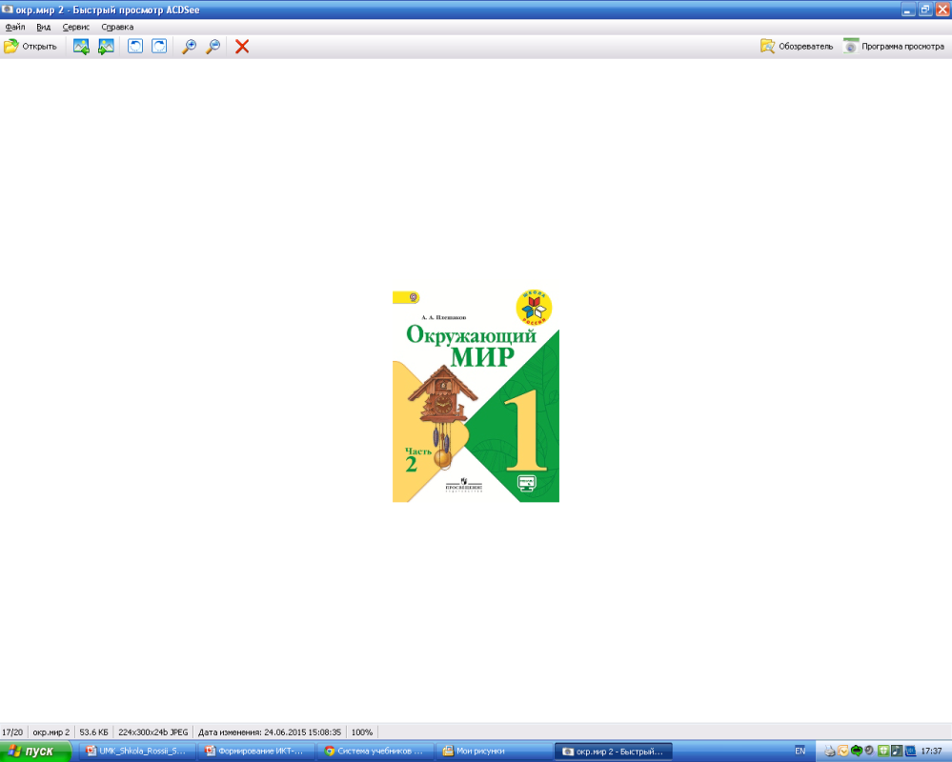







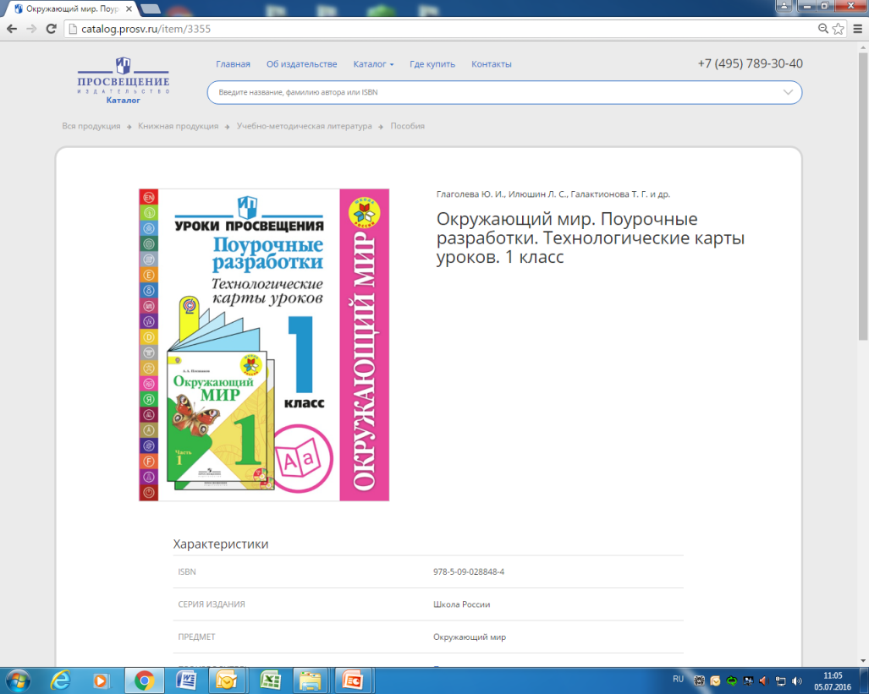






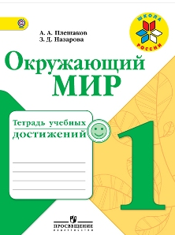








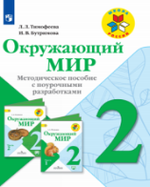

Завершенная предметная линия «Окружающий мир»
Авт. А.А. ПЛЕШАКОВ
Электронная форма учебника
Электронное приложение
Методические пособия
Рабочие тетради
Учебники 1–4 классы
Рабочая программа
Диагностические пособия

Slide 5
ЦЕЛИ КУРСА
формирование целостной картины мира и осознание места в нем человека на основе единства рационально-научного познания и эмоционально-ценностного осмысления ребёнком личного опыта общения с людьми и природой
духовно-нравственное развитие и воспитание личности гражданина России в условиях культурного и конфессионального многообразия российского общества

Slide 6
ЗАДАЧИ КУРСА
формирование уважительного отношения к семье, населённому пункту, региону, в котором проживают дети, к России, её природе и культуре, истории и современной жизни
осознание ребёнком ценности, целостности и многообразия окружающего мира, своего места в нём
формирование модели безопасного поведения в условиях повседневной жизни и в различных опасных и чрезвычайных ситуациях
формирование компетенций для обеспечения экологически и этически обоснованного поведения в природной среде, эффективного взаимодействия в социуме

Slide 7
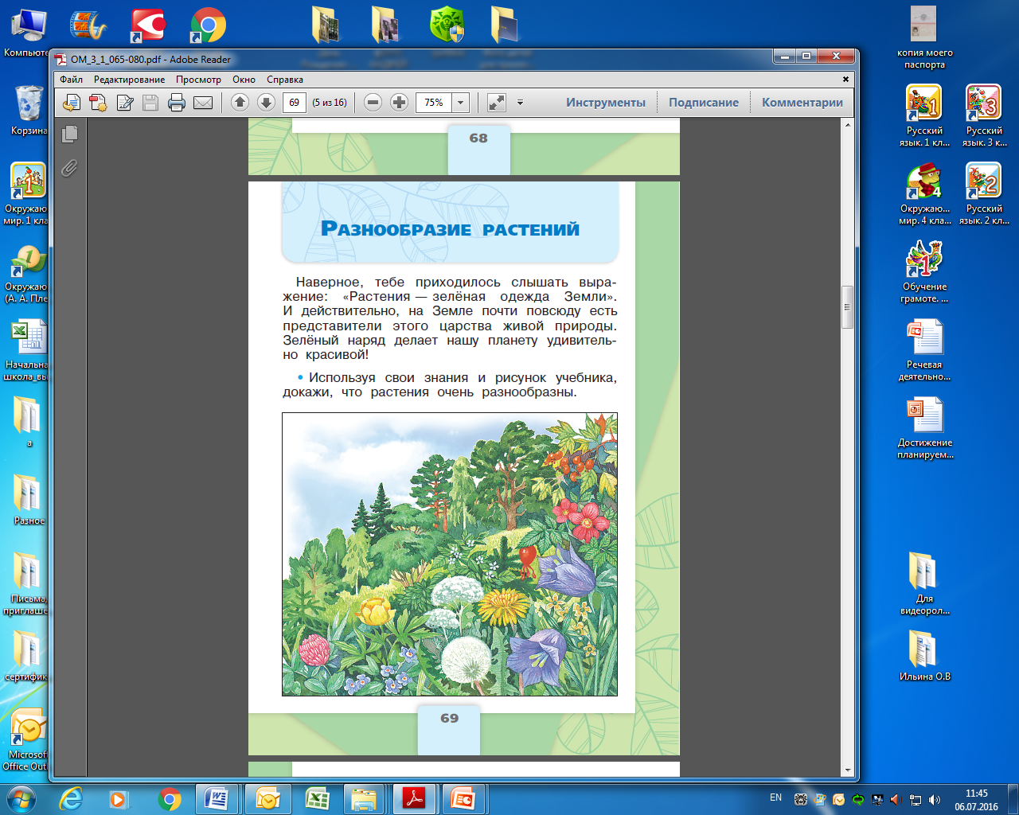
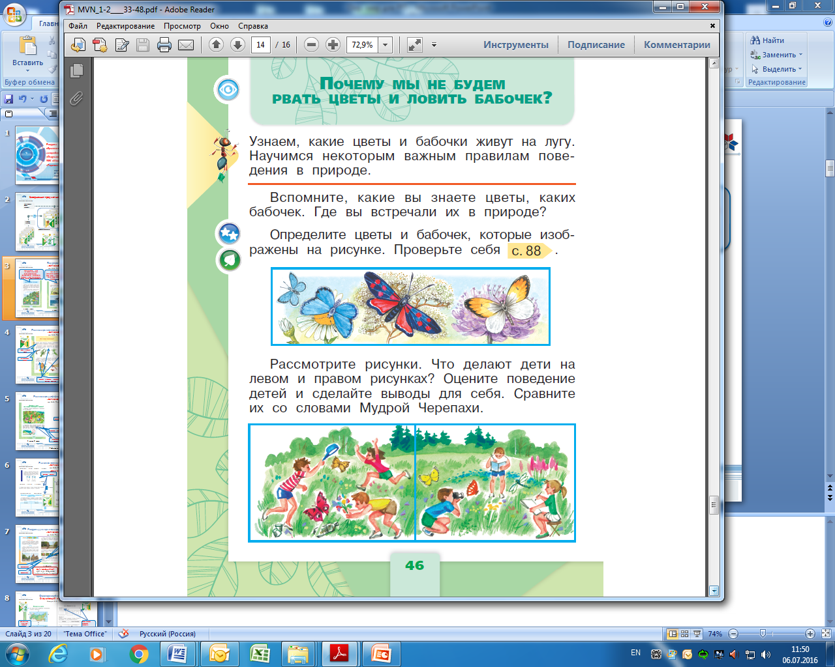
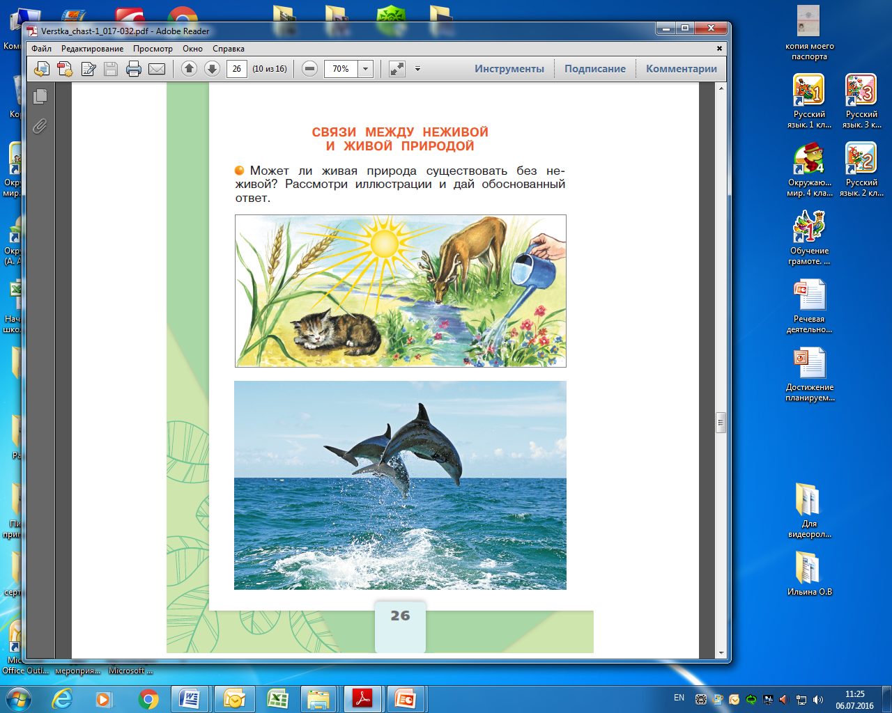
Ведущие идеи курса
«ОКРУЖАЮЩИЙ МИР»
авт. А.А. Плешаков и др.
Многообразие мира
(на основе интеграции естественно-научных, географических, исторических сведений в курсе выстраивается яркая картина действительности)
Уважение к миру (нравственное отношение людям, природе, рукотворному миру, культурному достоянию народов России и всего человечества)
Целостность мира
(раскрытие разнообразных связей между живой и неживой природой, внутри живой природы, между природой и человеком)
2 класс 1 часть
3 класс 1 часть
1 класс 2 часть

Slide 8

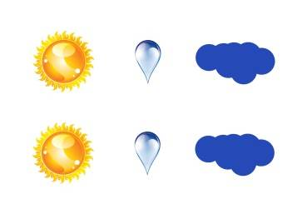


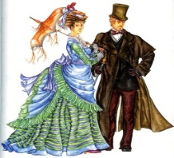


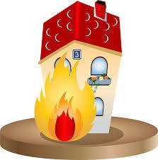

СОДЕРЖАТЕЛЬНЫЕ ЛИНИИ КУРСА
наша планета, родная страна и малая родина
мир неживой и живой природы
мир людей и мир, созданный людьми
мир в прошлом, настоящем и будущем
наше здоровье и безопасность
наше отношение к окружающему и экология

Slide 9
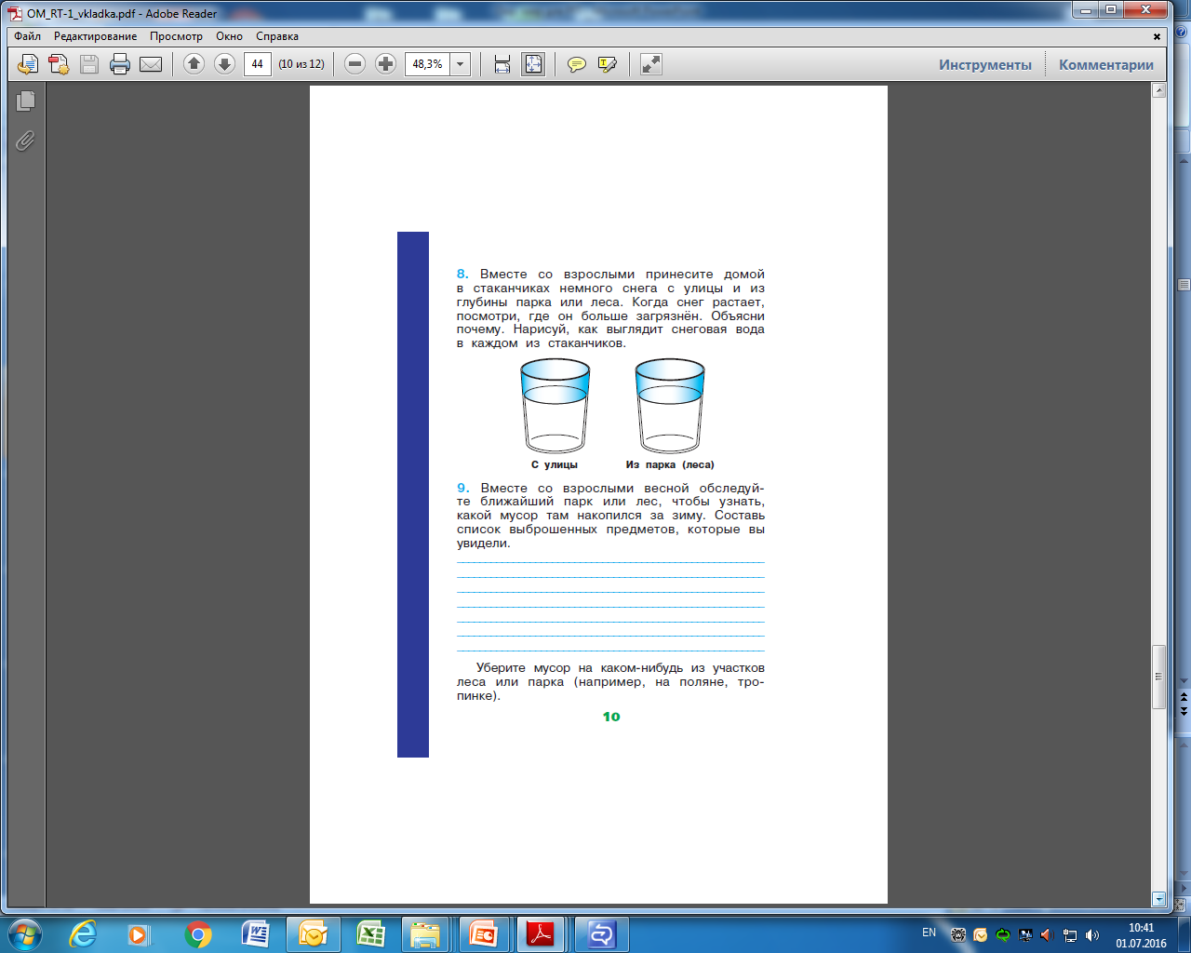
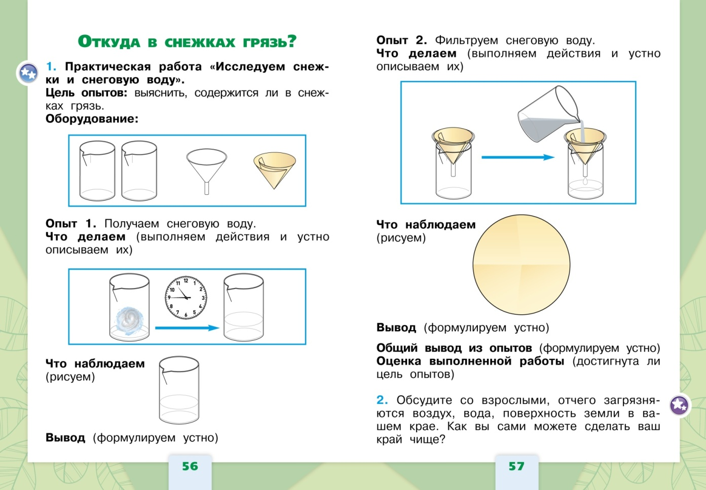
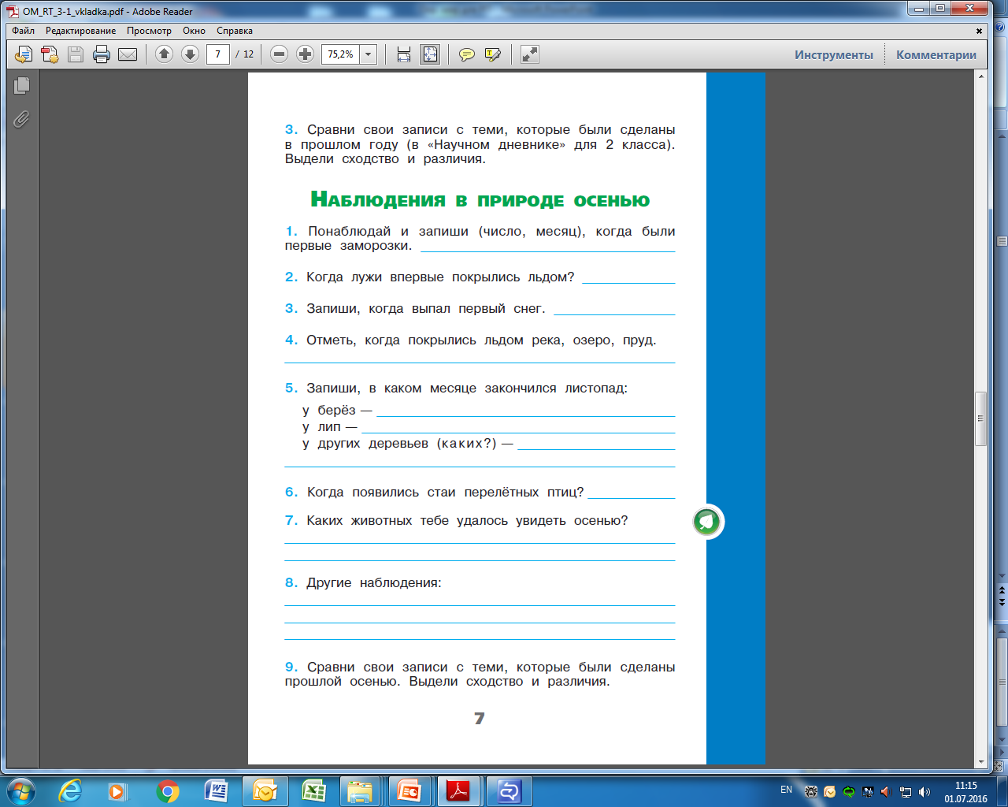
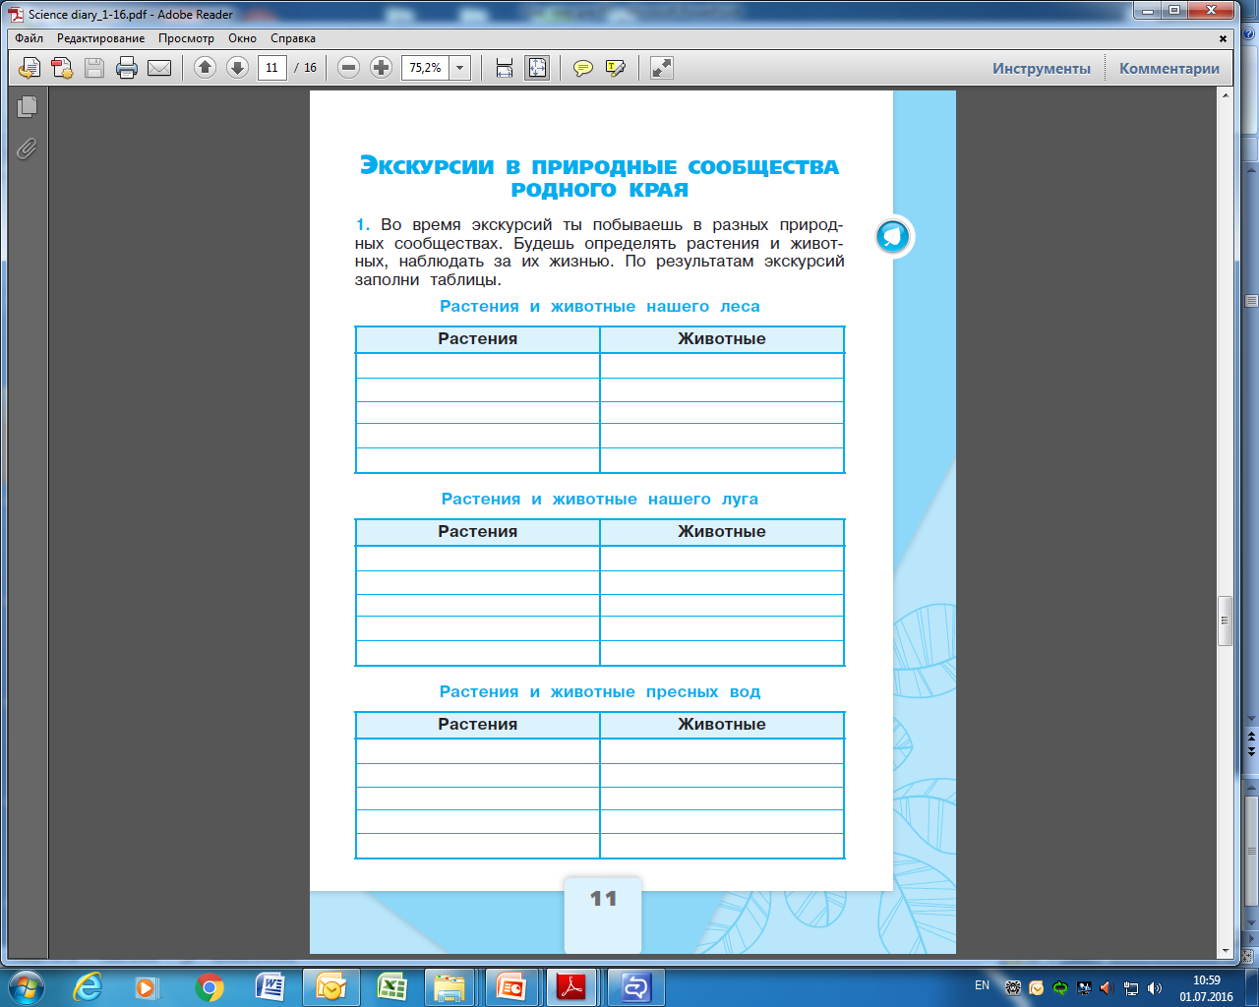

УЧЕБНО-ИССЛЕДОВАТЕЛЬСКАЯ ДЕЯТЕЛЬНОСТЬ
Наблюдать, чтобы увидеть проблему
ЧЕМУ МЫ УЧИМ?
Научный дневник
Рабочая тетрадь
1 класс
Находить сходство и отличия
3 класс
Визуализировать информацию
1 класс 1 часть
9

Slide 10
Завершенная предметная линия «Окружающий мир»
Авт. А.А. ПЛЕШАКОВ
Новое в учебниках 1-2 классах:
Изменилась структура учебников: добавлено «Обращение к ученику», «Наши проекты» и «Странички для любознательных» перенесены в конец раздела, во 2 классе упразднены рубрики «Природы дивная краса», «Прочитаем и обсудим», «Давайте научимся»
Добавлены новые задания на развитие коммуникации, кооперации, креативности; актуальные факты.
Изменены названия тем, учебные тексты (дополнены информационным материалом), в том числе и в дополнительных материалах ("Странички для любознательных", "Наши проекты")
Расширена система заданий, отражающих региональную специфику.
Часть материала перенесена на более ранний срок изучения: Тема: «Природа в опасности» с 3 класса во 2 класс.

Slide 11
Завершенная предметная линия «Окружающий мир»
Авт. А.А. ПЛЕШАКОВ
Новое в учебниках 3-4 классах:
Изменилась структура учебников: добавлено «Обращение к ученику», в 3 классе «Наши проекты» и «Странички для любознательных» перенесены в конец раздела, а в 4 классе в конце учебника
увеличен (с 70 х 90 на 84 х 108), количество страниц уменьшилось за счет увеличения формата, количество частей не изменилось
изменения в представлении тем (в 3 класс перенесены некоторые темы из 4 класса: «Звёздное небо – Великая книга Природы», «Сокровища Земли под охраной человечества»), изменения в порядке представления некоторых тем в разделах
изменены учебные тексты (дополнены информационным материалом), в том числе и в дополнительных материалах ("Странички для любознательных", "Наши проекты"), добавлены новые задания, актуальные факты
условные обозначения сохранены, усилен системно-деятельностный подход за счет перенесения актуализации знаний с конца предыдущего в начало изучаемого урока

Slide 12
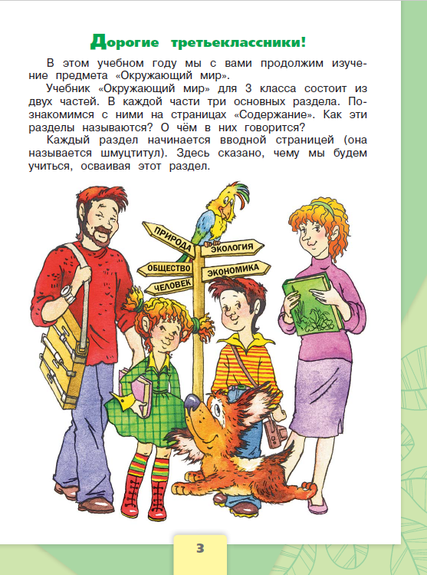
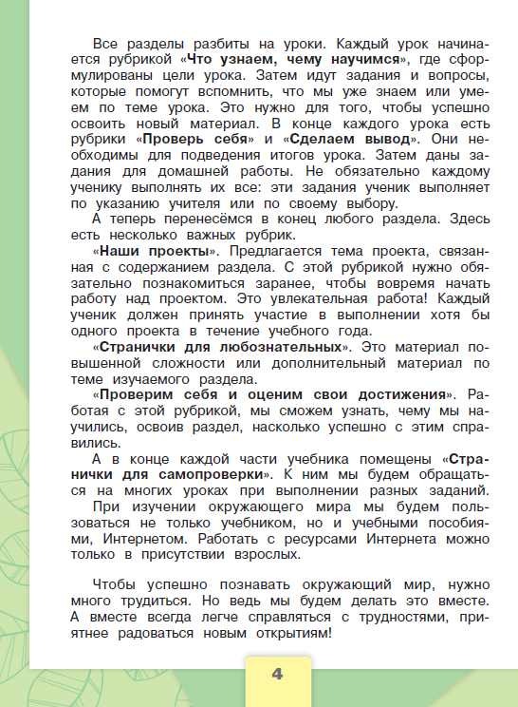
Обращение к ученику
3 класс

Slide 13
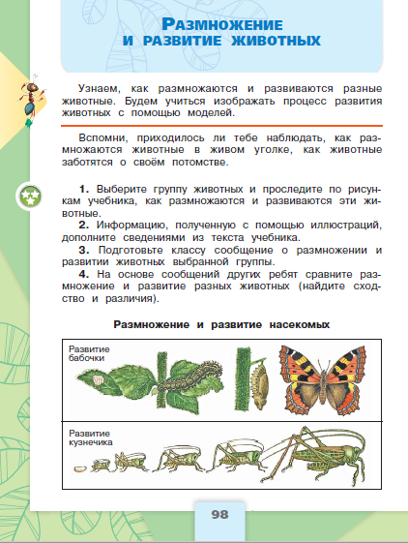
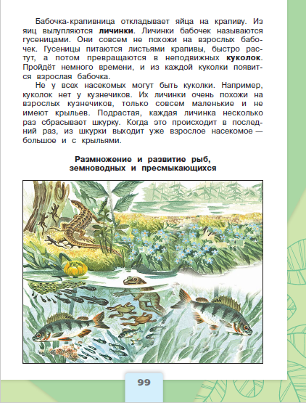
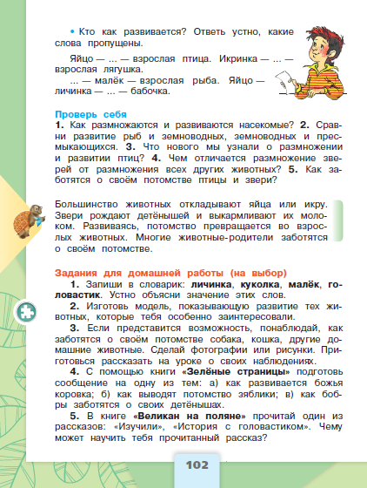
Задачи урока, вопросы и задания для актуализации знаний перенесены с конца предыдущего в начало изучаемого урока
Цели и задачи урока
Контроль и оценка достижений
Актуализация знаний
Выводы и обобщения
Деятельностное освоение учебного материала
3 класс

Slide 14
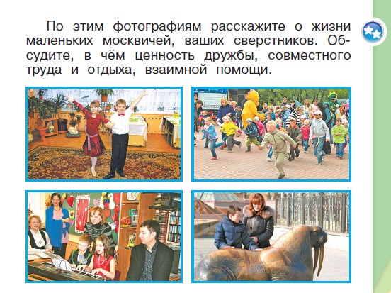
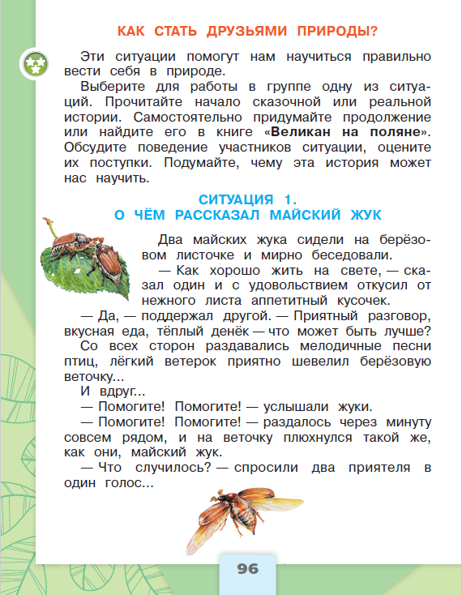
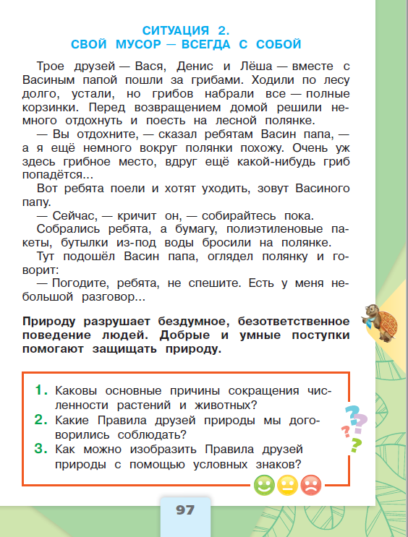
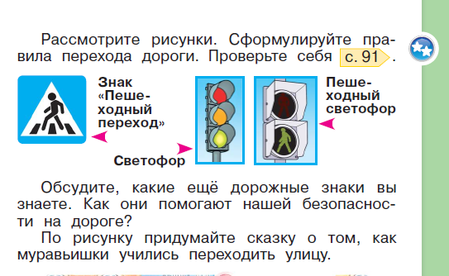
Система заданий на развитие коммуникации, кооперации, креативности
Тема. Что мы знаем о Москве?
Тема. Будь природе другом
Тема. Что вокруг нас может быть опасным?
1 класс
2 класс

Slide 15
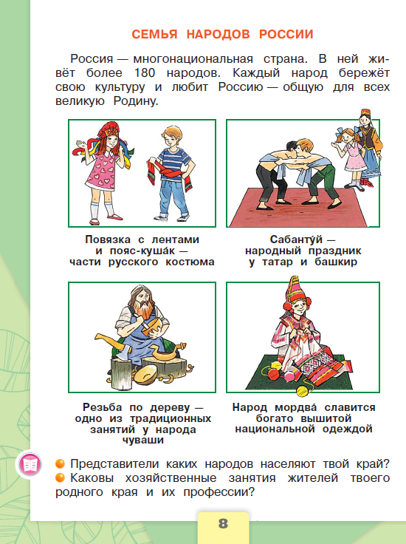
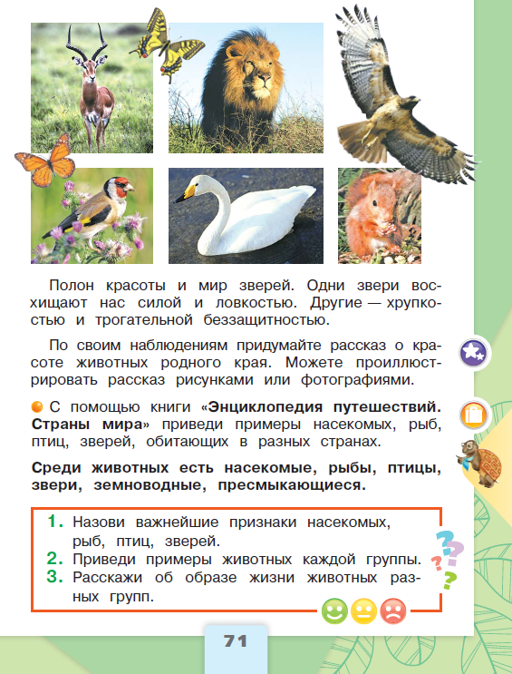
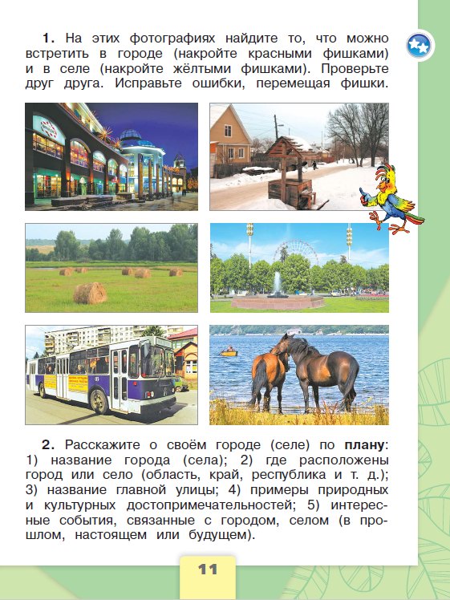
Система заданий, отражающих региональную специфику
Тема. Родная страна
Тема. Город и село
Тема. Какие бывают животные
2 класс

Slide 16
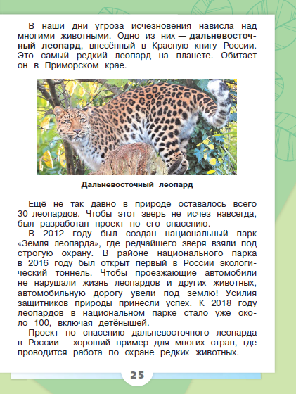
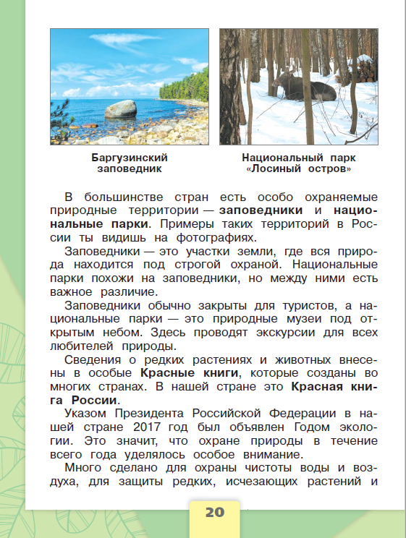
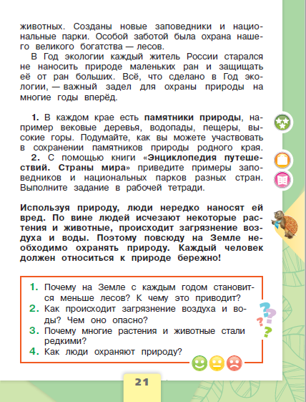
Актуальные факты
Тема. Природа в опасности
Странички для любознательных
2 класс

Slide 17
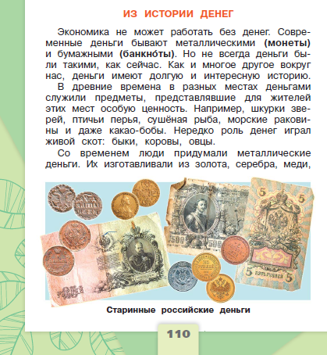
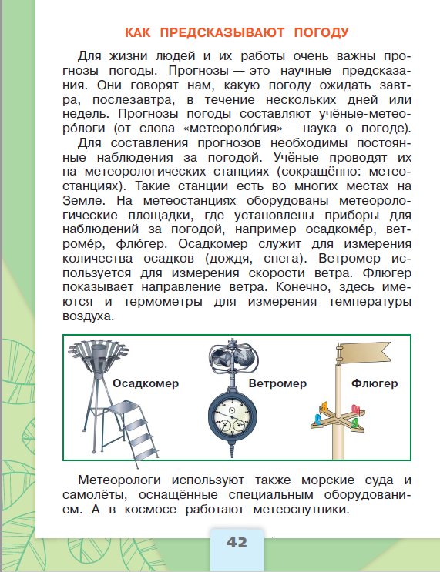
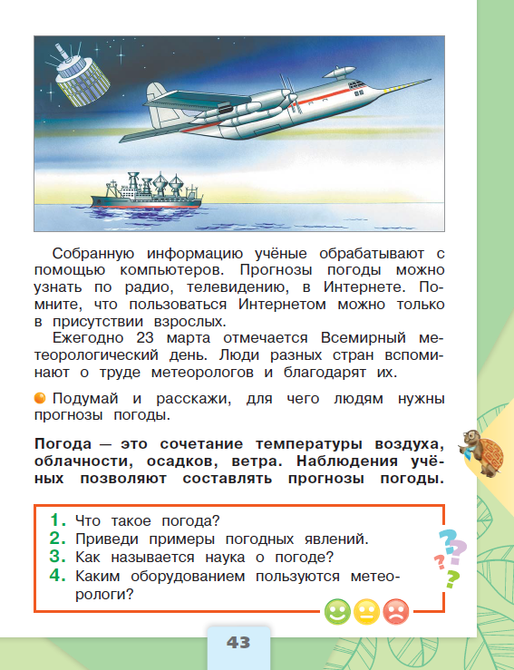
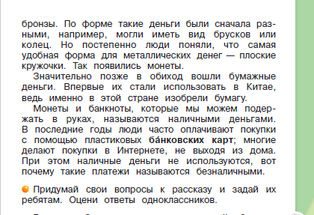
Изменения в учебных текстах
Тема. Что такое экономика
Тема. Что такое погода
2 класс

Slide 18
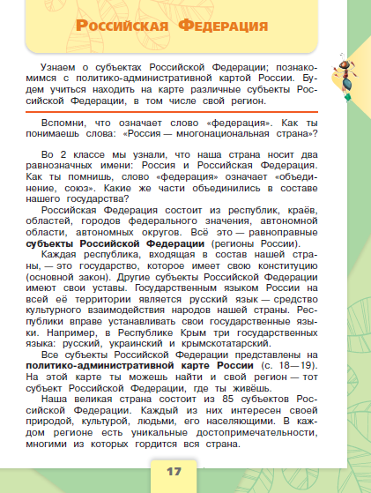
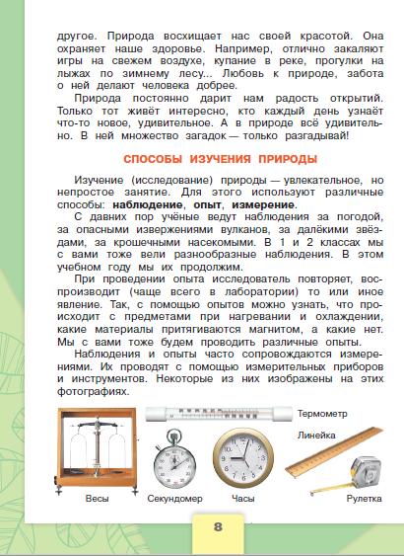
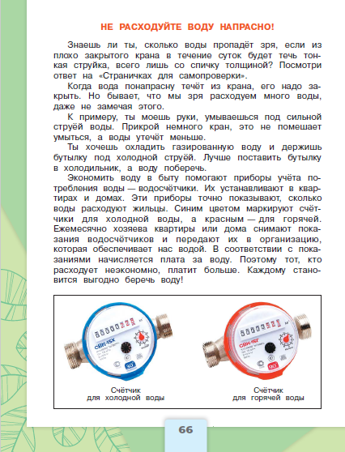
Изменения в темах, учебных текстах
Тема. Природа
Тема. Берегите воду
3 класс

Slide 19
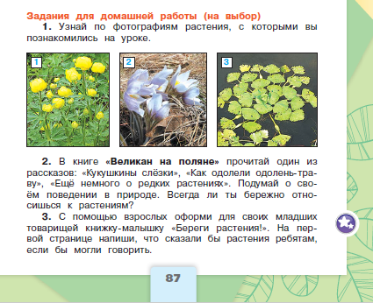
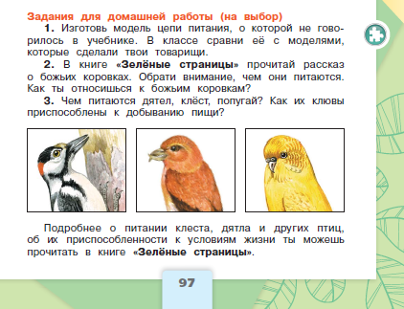
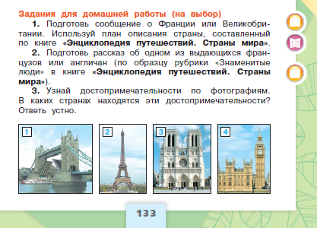
Добавлены новые задания
Тема. Охрана растений
Тема. Кто что ест
Тема. По Франции и Великобритании
3 класс

Slide 20
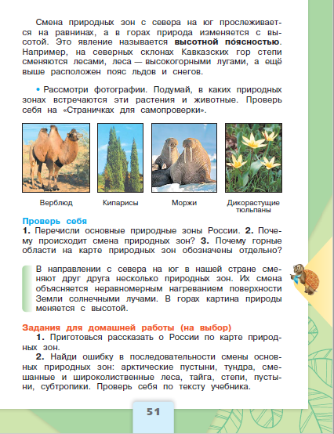
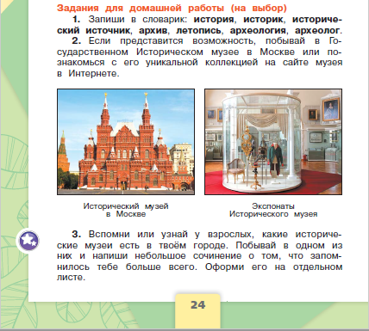
Добавлены новые задания
Тема. Природные зоны России
Тема. Мир глазами историка
4 класс

Slide 21
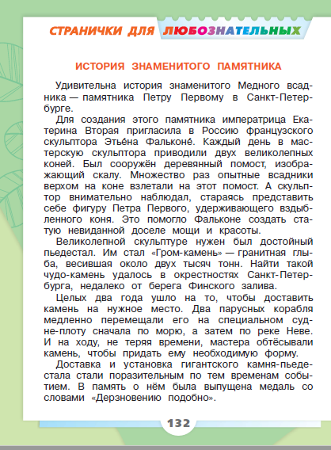
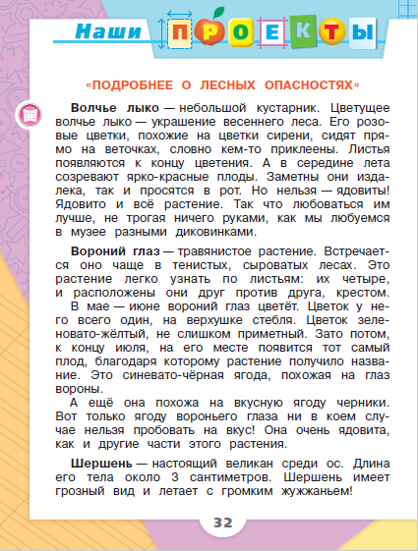
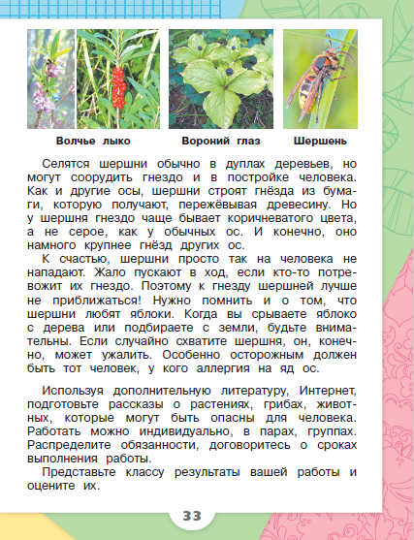

Изменения в дополнительных материалах
"Странички для любознательных", "Наши проекты"
2 класс

Slide 22
















Завершенная предметная линия «Окружающий мир»
авт. А.А. Плешаков, М.Ю. Новицкая
Электронная форма учебника
Электронное приложение
Методические пособия
Рабочая программа
Рабочие тетради
Учебники 1–4 классы

Slide 23
Предметная линия «Окружающий мир»
А. А. Плешаков, М. Ю. Новицкая
Целостная картина окружающего мира формируется на основе познания концептов «культура», «природа», «человек»
Введение духовно-нравственных ориентиров в соответствии с ценностями отечественной и мировой культуры
Информационно-познавательная направленность курса
Коммуникативный подход
Акцент на региональную специфику

Slide 24
Предметная линия «Окружающий мир»
А. А. Плешаков, М. Ю. Новицкая
Единство естественнонаучного и культурологического, социально-гуманитарного подходов к экологической проблематике с точки зрения ответственности и нравственности человека по отношению к природе
Задания для формирования и развития универсальных способов действий
Задания на поиск информации В Интернете
Задания для организации проектной и исследовательской деятельности

Slide 25
Цели курса:
формирование целостной картины мира и осознание места в нем человека на основе единства рационально-научного познания и эмоционально-ценностного осмысления ребёнком личного опыта общения с людьми и природой
- духовно-нравственное развитие и воспитание личности гражданина России в условиях культурного и конфессионального многообразия российского общества

Slide 26
Задачи курса:
формирование уважительного отношения к семье, населённому пункту, региону, в котором проживают дети, к России, её природе и культуре, истории
формирование понимания ценности, целостности и многообразия окружающего мира, понимание своего места в нём
- формирование модели безопасного, ответственного поведения в условиях повседневной жизни и в различных опасных и чрезвычайных ситуациях
- формирование психологической культуры и компетенции для обеспечения эффективного и безопасного взаимодействия в социуме

Slide 27



Интеграция урочной и внеурочной деятельности
27

Slide 28


СТРУКТУРА РАЗВОРОТА УЧЕБНИКА
КАК ОСНОВА ДЛЯ ОРГАНИЗАЦИИ ДЕЯТЕЛЬНОСТИ ОБУЧАЮЩИХСЯ
Название как способ формирования исследовательской активности
Актуализация личного опыта либо знаний, полученных ранее
Задания с применением графического моделирования и логических действий
вербальное моделирование
2 класс 2 часть

Slide 29


СТРУКТУРА РАЗВОРОТА УЧЕБНИКА
КАК ОСНОВА ДЛЯ ОРГАНИЗАЦИИ ДЕЯТЕЛЬНОСТИ ОБУЧАЮЩИХСЯ
Групповое взаимодействие для выполнения поставленного задания
Самостоятельный поиск дополнительной информации
Выполнение задания повышенной сложности
Промежуточная оценочная деятельность
Оценочная деятельности
2 класс 2 часть

Slide 30
Предметная линия «Окружающий мир»
А. А. Плешаков, М. Ю. Новицкая
Новое в учебнике:
Обновление содержания и названия рубрик. Замена рубрики «За страницами учебника» в конце изучения разделов на рубрику «Творческое задание». Включена рубрика «Подведём итоги».
Обновлён иллюстративный ряд.

Slide 31


Обращение к учащимся

Slide 32


Обращение к учащимся

Slide 33



Целевые установки к каждому разделу
1 класс

Slide 34



Замена рубрики «За страницами учебника» на рубрику «Подведем итоги»
1 класс

Slide 35


Замена названия «Странички Умного Совенка» на «Дополнительные странички»
1 класс

Slide 36


Изменения в условных обозначениях
2 класс

Slide 37



Slide 38




Использование различных источников информации
Серия «Зелёный дом»
авт. А.А. Плешаков и др.
Энциклопедия путешествий.
Страны мира
А.А. Плешаков, С.А. Плешаков
РУБРИКИ, ВКЛЮЧЁННЫЕ В ЭНЦИКЛОПЕДИЮ
Собираясь в путешествие
Страна на карте
Из истории страны
Флаг и герб
Природа и её охрана
Население и культура
Экономика
Достопримечательности
Знаменитые люди
Распознавание (определение) объектов окружающего мира
Выявление и моделирование связей в окружающем мире
Эколого-этическое нормотворчество
Формирование познавательного интереса

Slide 39











Образовательные комплексы от ведущих авторов образовательных систем для начальной школы «ШКОЛА РОССИИ» и «ПЕРСПЕКТИВА»

Slide 40




Подготовка к освоению основной образовательной программы НОО:
Зелёная тропинка
Окружающий мир
1 класс
Автор А.А. Плешаков
Автор А.А. Плешаков

Slide 41

Познавательное развитие (знакомство с окружающим миром)
Формирование умений:
работать по правилу и образцу, слушать взрослого и выполнять его инструкции;
распознавать на рисунках и в природе изученные растения и животных; перечислять в правильной последовательности времена года и кратко характеризовать их признаки;
применять усвоенные знания и способы деятельности для решения новых познавательных задач, предлагать собственный замысел конструктивной деятельности.
Автор А.А. Плешаков

Slide 42

Подготовка к освоению основной
образовательной программы НОО:
Прогулки по зелёной планете
Окружающий мир
1 класс
Авторы: М.Ю. Новицкая, Е.В. Мартинкова
Авторы:А.А. Плешаков, М.Ю. Новицкая

Slide 43

знакомство детей с миром живой и неживой природы в единстве с социокультурной средой
развитие умений наблюдать, рассуждать, анализировать, делать выводы
применение знаний в свободной деятельности, на прогулках, в проектной деятельности
необходимая подготовка детей для дальнейшего обучения в школе
эффективно для занятий в детском саду и индивидуальной работы с детьми дома
Авторы: М.Ю. Новицкая, Е.В. Мартинкова

Slide 44

ГДЕ КУПИТЬ
http://prosv.ru/

Slide 45
КОНТАКТНАЯ ИНФОРМАЦИЯ
Общие вопросы:
Приобретение продукции:
Отдел по работе с государственными заказами
Начальник отдела:
Трофимова Галина Владимировна
Телефон: +7 (495) 789-30-40, доб. 41-44
E-mail: GTrofimova@prosv.ru
+7 (495) 789-30-40
www.prosv.ru
prosv@prosv.ru
Отдел по работе с оптовыми клиентами
Начальник отдела:
Кузнецова Анна Николаевна
Телефон: +7 (495) 789-30-40, доб. 40-76
E-mail: AKuznetsova@prosv.ru
Центр начального образования:
+7 (495) 789-30-40
1-4.prosv.ru
school-russia@prosv.ru
Дирекция по информационным технологиям
Лазарев Юрий Михайлович: ylazarev@prosv.ru
Вопросы, связанные с электронными учебниками, можно задать по адресу digital@prosv.ru
Подробная информация о проекте в разделе
Электронный учебник

Slide 46

контакты
Сайт: http://1-4.prosv.ru
Карацуба Ольга Владимировна,
ведущий методист Центра начального образования
Группа компаний «Просвещение»
OKaratsuba@prosv.ru
+7 (495) 789-30-40 доб.4474
Организация семинаров:
Самсонова Ольга Юрьевна
E-Mail: OSamsonova@prosv.ru
Тел.: (495) 789-30-40 (доб. 6170)

